Slide 1
Análise Orientada a Objetos
Diagrama de Seqüência

Slide 2
Diagrama de Seqüência
Este diagrama procura determinar a seqüência de eventos que ocorrem em um determinado Caso de Uso, ou seja, quais operações devem ser disparadas entre os objetos envolvidos e em qual ordem(seqüência) para a realização completa do Caso de Uso.
O Diagrama de Seqüência baseia-se nos Casos de Uso e Diagrama de Classes

Slide 3
Diagrama de Seqüência
Atores
Os atores são os mesmos descritos no Diagrama de Caso de Uso.
Neste Diagrama, os atores costumam ser apresentados como bonecos magros idênticos aos usados no Diagrama de Casos de Uso, porém contendo uma Linha de Vida.

Slide 4
Diagrama de Seqüência
Atores
Cliente

Slide 5
Diagrama de Seqüência
Objetos
Objetos representam as instâncias das classes envolvidas no processo ilustrado pelo Diagrama de Seqüência.

Slide 6
Diagrama de Seqüência
Linha da Vida
A Linha de Vida representa o tempo em que um objeto existiu durante um processo. As Linhas de Vida são representadas por linhas finas verticais tracejadas partindo do retângulo que representa o objeto.

Slide 7
Diagrama de Seqüência
Mensagens ou Estímulos
As mensagens são utilizadas no Diagrama de Seqüência para demonstrar a ocorrência de eventos, que normalmente forçam a chamada de um método em algum dos objetos envolvidos no processo.

Slide 8
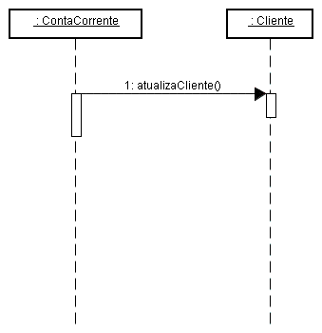
Diagrama de Seqüência
Exemplo

Slide 9
Diagrama de Seqüência
Mensagens de Retorno
Este tipo de mensagem identifica a resposta a uma mensagem para o objeto ou ator que a chamou. Uma mensagem de retorno pode Retornar informações específicas do método chamado ou simplesmente um valor indicando se o método foi executado com sucesso ou não. As mensagens de retorno são representadas por uma seta tracejada contendo uma seta fina que aponta para o objeto ou ator que recebe o resultado de um método anteriormente chamado no objeto posicionado na outra extremidade da reta.

Slide 10
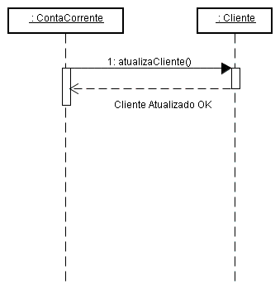
Diagrama de Seqüência
Mensagens de Retorno - Exemplo

Slide 11
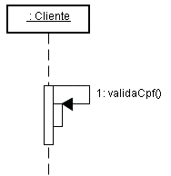
Diagrama de Seqüência
Auto-Chamadas ou Auto-Delegações
Auto-chamadas são mensagens que um objeto envia para si mesmo. No caso de auto-chamadas uma mensagem parte do objeto e atinge o próprio objeto. Abaixo está um exemplo de auto-chamada.

Slide 12
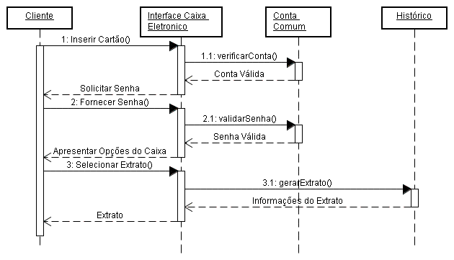
Diagrama de Seqüência
Caso de Uso – Gerar Extrato

Slide 13
Diagrama de Seqüência
Exemplo:
Estudo de Caso 1 – Sistema de Empréstimos
Exercícios:
Estudo de Caso 2 – Estacionamento

